Slide 1
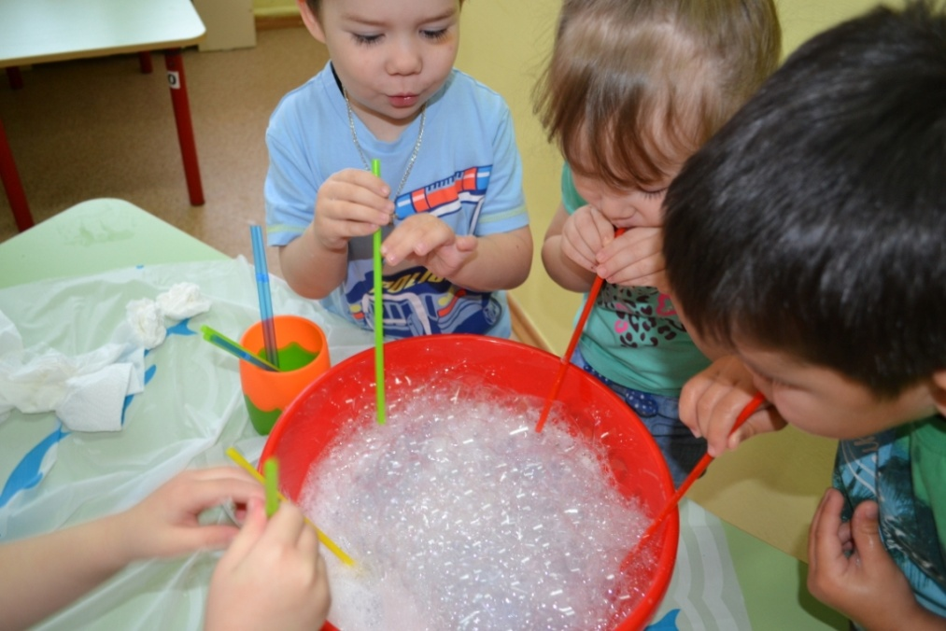
« Опытно-экспериментальная деятельность как средство формирования познавательного интереса у детей дошкольного возраста при ознакомлении с неживой природой»
Шакмаева Надежда Николаевна,
воспитатель МАДОУ «Детский сад комбинированного
вида № 29» г.Тобольска

Slide 2
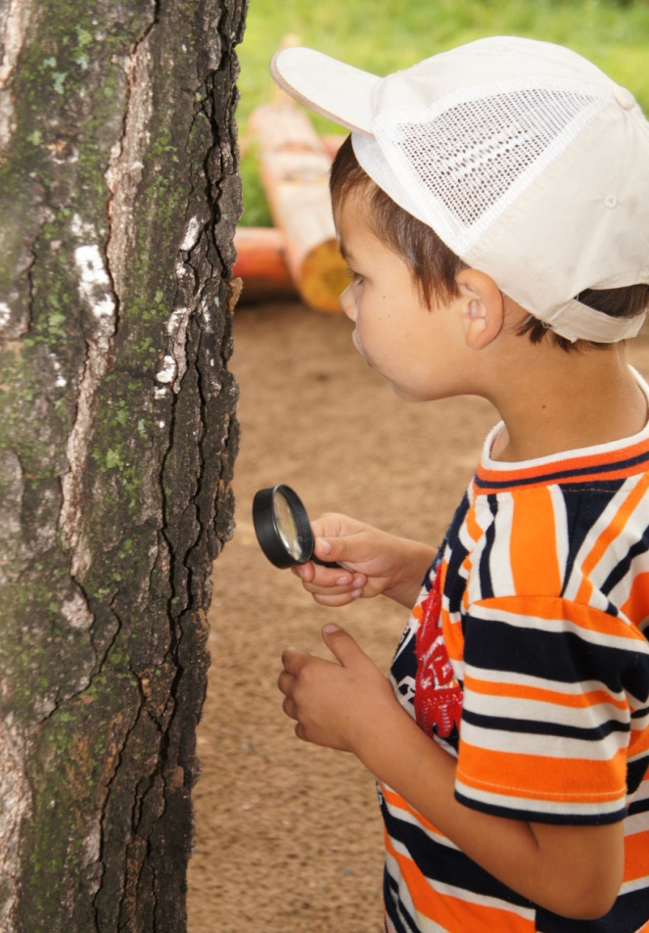
Современная педагогика считает, что детское экспериментирование наряду с игровой деятельностью является одним из главных и естественных проявлений детской психики. Поисковая активность, выраженная в потребности исследовать окружающий мир, заложена генетически.
Задача взрослых лишь в том, чтобы создать условия для реализации этой активности.

Slide 3
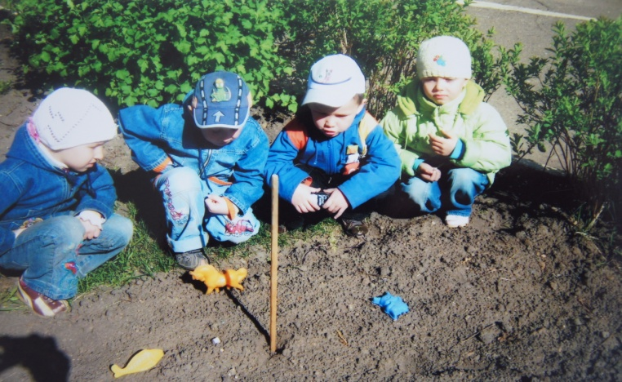
При формировании основ естественнонаучных и экологических понятий, экспериментирование рассматривают как метод, близкий к идеальному.

Slide 4
За использование этого метода обучения выступали такие классики педагогики, как Я.А. Коменский,
И.Г. Песталоцци, Ж.Ж. Руссо,
К.Д. Ушинский и многие другие.
Особенности деятельности экспериментирования были изучены в целом ряде исследований
( Д.Б. Годовикова, М.И. Лисина,
С.Л. Новосёлова, А.Н. Поддьякова).

Slide 5
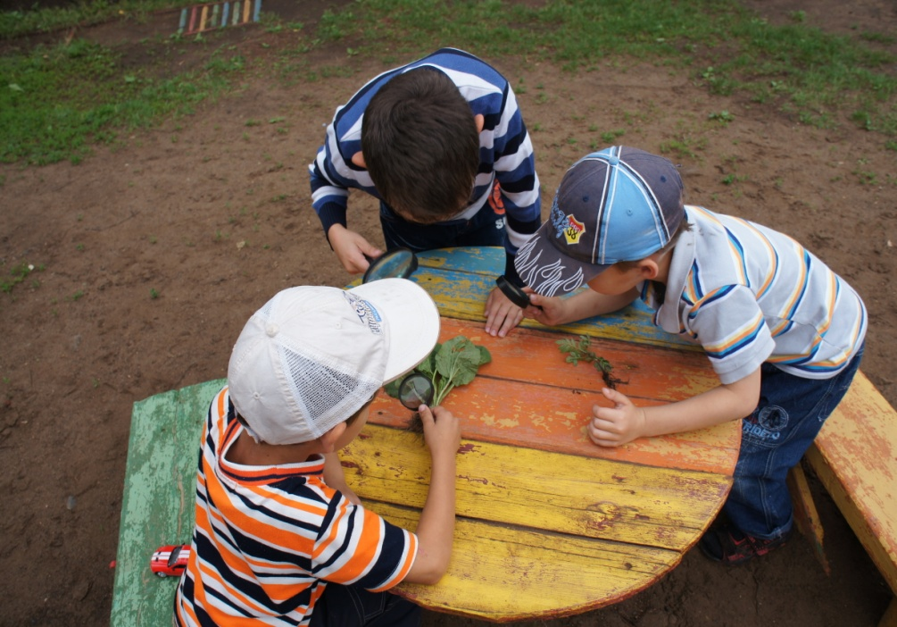
Цель:
теоретически обосновать и практически проверить эффективность использования опытно-экспериментальной деятельности как средства формирования познавательного интереса у детей дошкольного возраста.

Slide 6
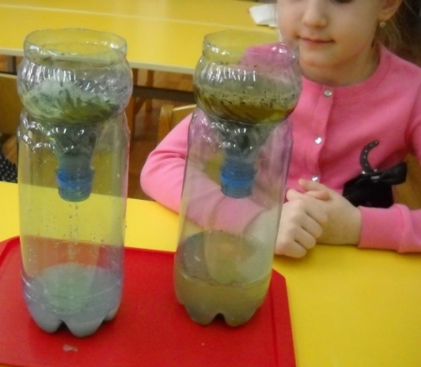
Гипотеза:
если систематически использовать опытно-экспериментальную деятельность детей, то это будет способствовать развитию познавательного интереса детей дошкольного возраста.

Slide 7
Задачи:
Создать систему работы по опытно-экспериментальной деятельности детей дошкольного возраста.
Развивать познавательный интерес у дошкольников с помощью экспериментирования.
Создать условия для самостоятельного применения полученных знаний.
Развивать в детях самостоятельность, инициативность, креативность мышления через опытно-экспериментальную деятельность.

Slide 8
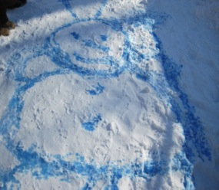
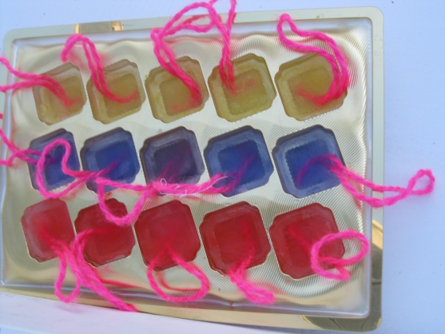
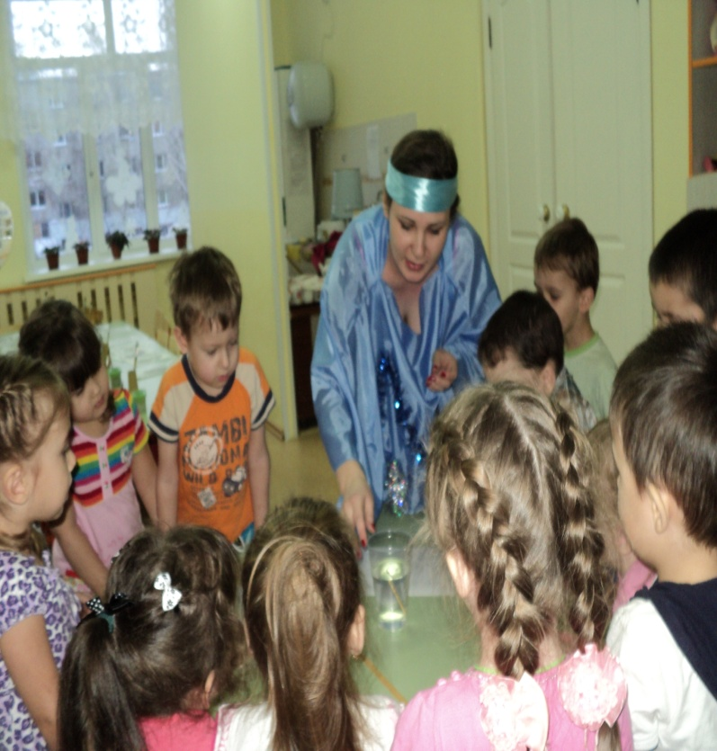
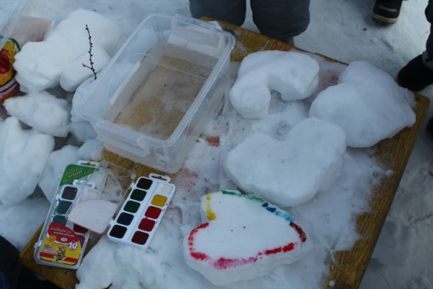
Формы деятельности:
Непосредственно образовательная деятельность «Волшебница вода».

Slide 9
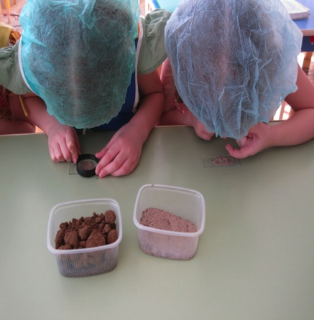
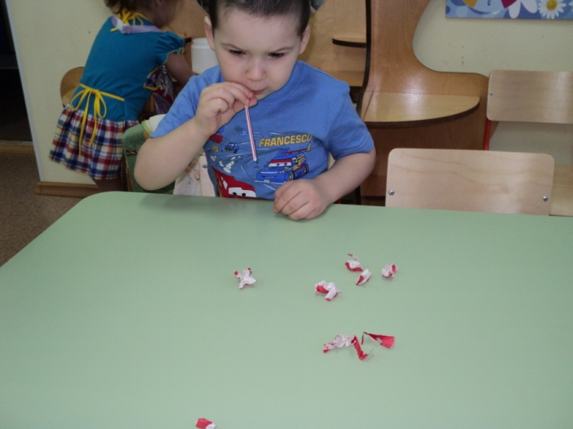
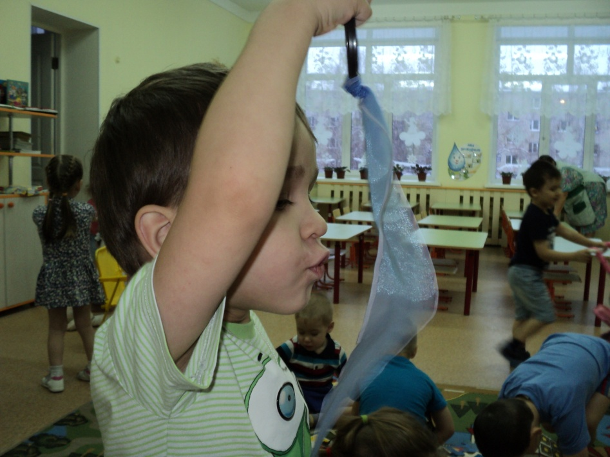
2. Самостоятельная деятельность детей.

Slide 10
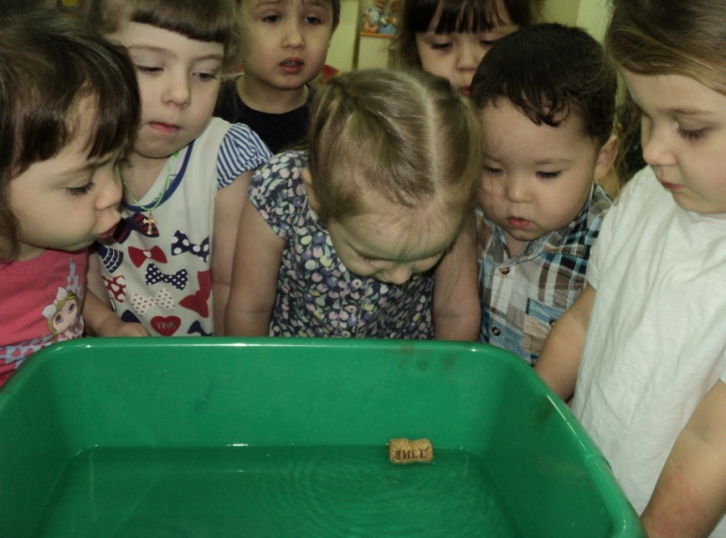
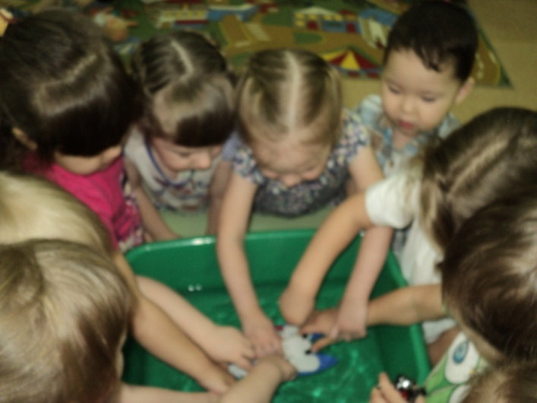
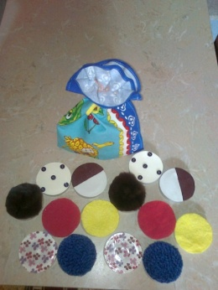
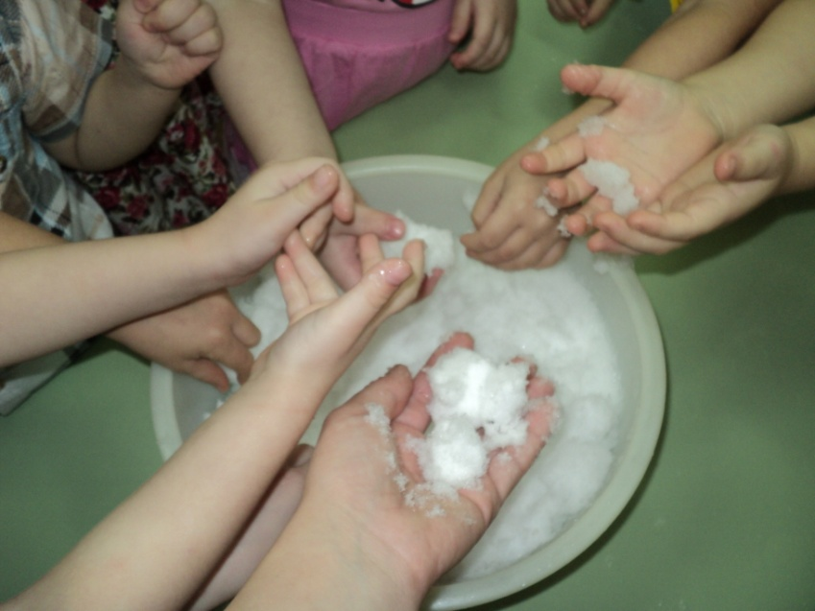
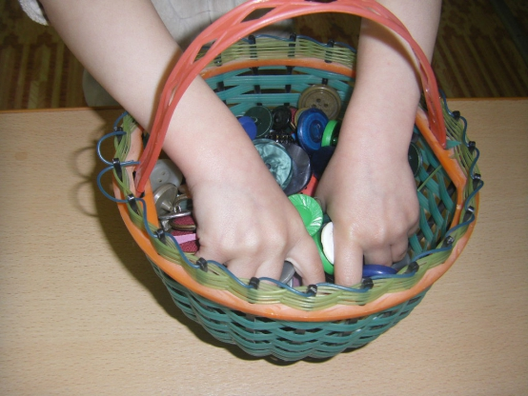
3. Совместная деятельность с детьми.

Slide 11
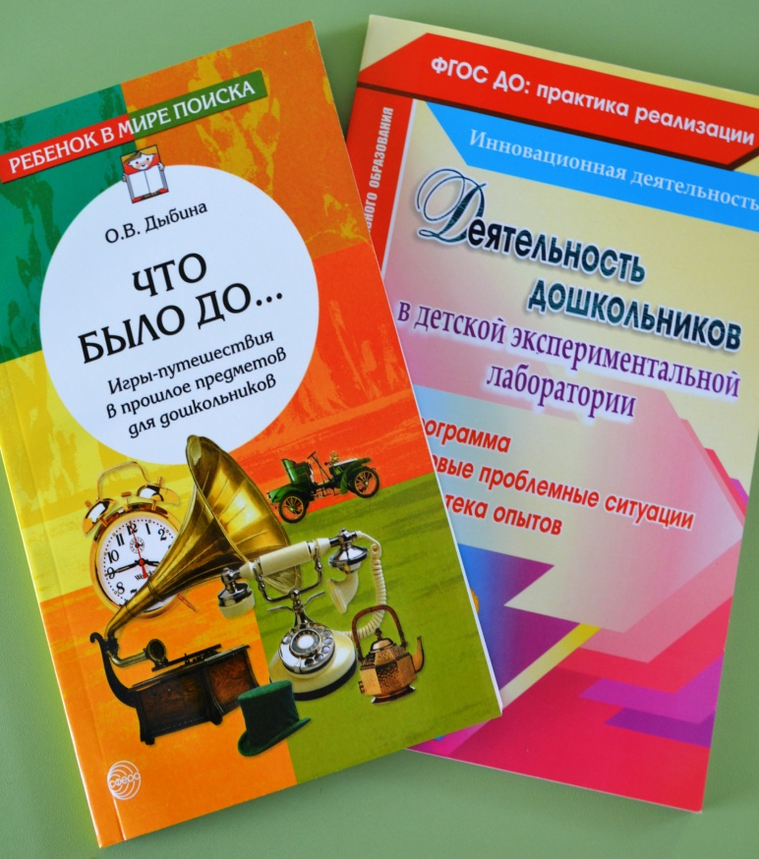
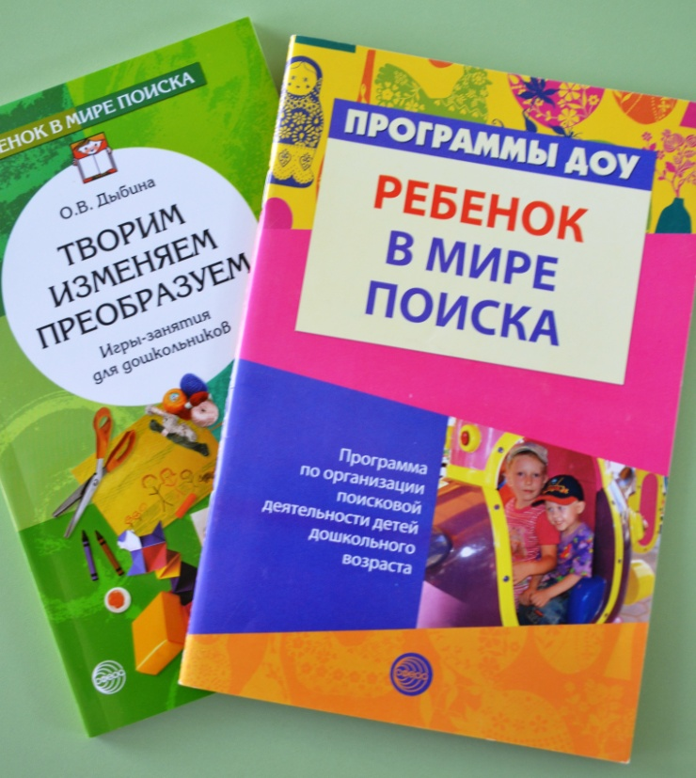

Slide 12
В процессе эксперимента:
- дети получают реальные представления о различных сторонах изучаемого объекта, о его взаимоотношениях с другими объектами и со средой обитания, о мире природы;
- идёт обогащение памяти ребёнка, активизируется его мыслительные процессы, так как постоянно возникает необходимость совершать операции анализа и синтеза, сравнения и классификации, обобщения;
- развивается речь ребёнка, так как ему необходимо давать отчёт об увиденном, формулировать обнаруженные закономерности и выводы.

Slide 13
Сравнительная диаграмма
познавательного развития детей
2 младшей и средней групп

Slide 14
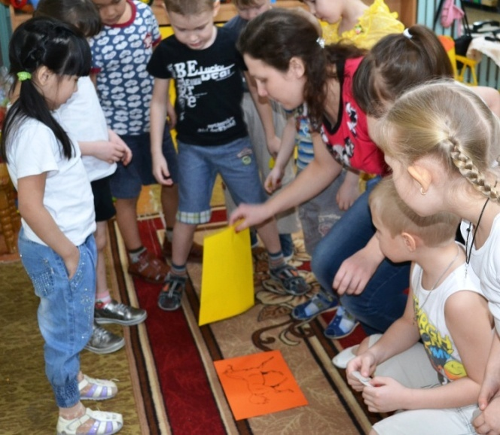
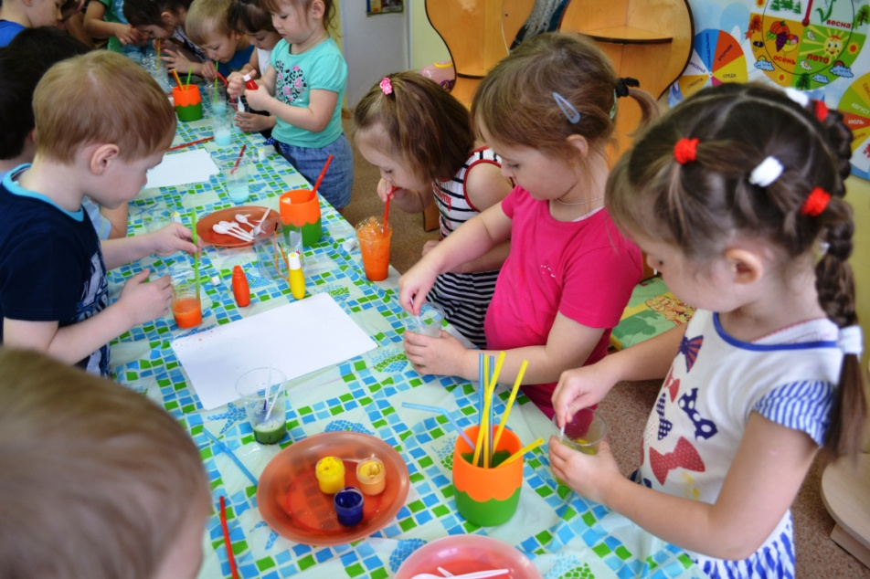
Результатом детского экспериментирования является приобретенный опыт видения предметов и явлений, развитие внимания, зрительной, слуховой чувствительности, расширение словарного запаса и обогащение речевого общения на основе культурных норм.

Slide 15
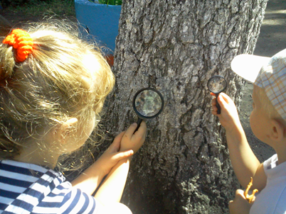
Самое лучшее открытие – то, которое ребёнок делает сам. Р. Эмерсон, философ

Slide 16
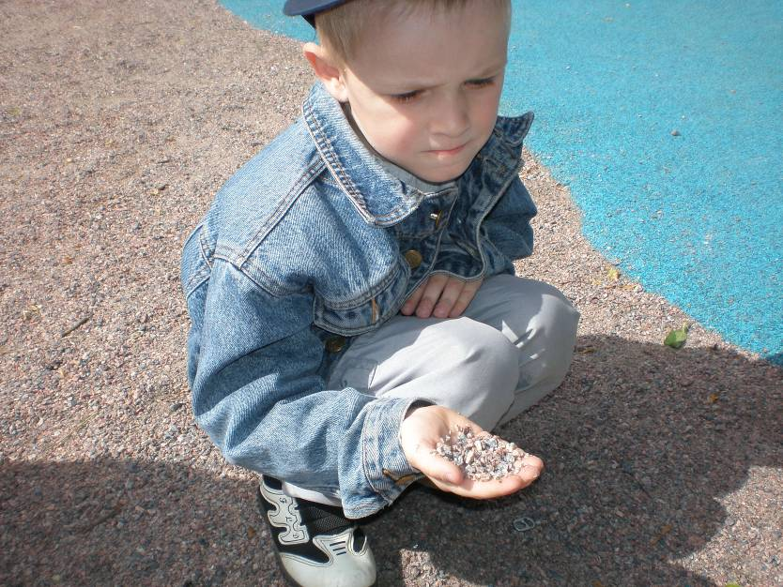
Если взрослые всерьез относятся к бесконечным детским вопросам «когда?», «как?», «почему?», у них есть только один путь – экспериментирование.
Порой он действительно
приводит
к великим открытиям!

